Slide 1
Aplicación web para el diseño y creación de una asignatura dentro del entorno de enseñanza AdVisor
Ingeniería Técnica de Telecomunicaciones, especialidad Telemática
Daniel Álvarez López

Slide 2
Contenido
Objetivos de la aplicación
Ámbito de la aplicación
Desarrollo del software
Conclusión

Slide 3
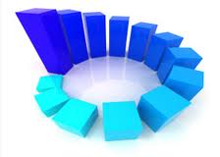
Objetivos
Funcionalidad de la aplicación:
Escalabilidad
Consistencia
Robustez

Slide 4
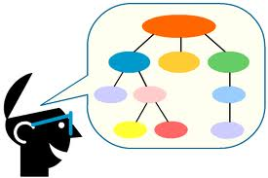
Objetivos
Experiencia del usuario:
Sencillez
Intuitiva e independiente
Para todo tipo de usuarios
Navegable

Slide 5
Ámbito de la aplicación
Metodología e-Learning
Ventajas e inconvenientes
e-Learning en la actualidad y su evolución
Tendencias

Slide 6
Metodología e-learning
Ventajas:
Elimina barreras espacio-tiempo
Gran número de alumnos
Profesionalización
Ahorro de tiempo
Inconvenientes:
Conocimientos precios en el uso de las TICs
Motivación del alumnado
Desorientación en el acceso a la información

Slide 7
Metodología e-learning
En la actualidad e-Learning se puede definir en 3 tipos de herramientas:
CMS (Sistema Gestor de Contenidos)
LMS (Sistema Gestor de Aprendizaje)
LCMS (Sistema Gestor de Contenidos para Aprendizaje)
La evolución de e-Learning comienza a desplegarse permitiendo abaratar costos y esfuerzos y derivando a mejores estándares.

Slide 8
Metodología e-learning
La tendencia de e-Learning va en aumento y pronto será un punto de referencia en cualquier escuela, universidad u organización.

Slide 9
Desarrollo dEL software
Metodología de desarrollo
Análisis de la aplicación
Diseño de la aplicación
Desarrollo de la aplicación

Slide 10
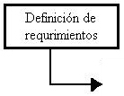
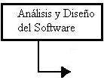
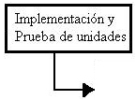
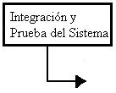
Desarrollo dEL software
La metodología de desarrollo usada para esta aplicación ha sido la metodología de Cascada (Waterfall).

Slide 11
Desarrollo dEL software
Análisis de la aplicación
Visionado de herramientas similares
Ideas a partir del visionado
Tipos de usuario
Funciones de la aplicación
Técnica de modelado
Desarrollo Orientado por Objetos

Slide 12
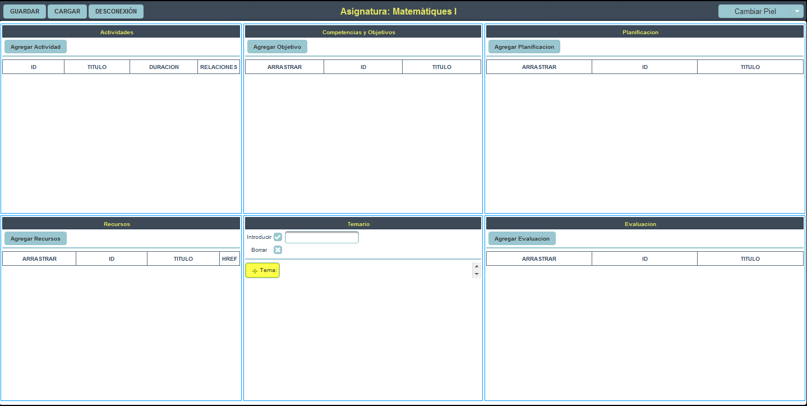
Desarrollo dEL software
Diseño de la aplicación
Primero se ha establecido el patrón del diseño (Modelo-Vista-Controlador), a partir de ahí se ha diseñado la aplicación poniendo en uso ese patrón para luego implementar las reglas de funcionamiento de la aplicación. Una vez hecho esto, se diseña la interfaz de usuario.

Slide 13
Desarrollo dEL software
Desarrollo de la aplicación
Lenguajes de programación utilizados:
HTML
CSS
JavaScript
Java
JavaServer Faces (JSF)
PrimeFaces

Slide 14
conclusión
Aplicando toda una serie de metodologías, análisis, diseño y desarrollo se ha construido una aplicación perfecta para facilitar el trabajo al profesorado, pudiendo crear/modificar una asignatura mediante unos criterios innovadores.
Líneas futuras
Cargar asignatura a partir de un .zip
Establecer algún tipo de autoayuda.
Mantenimiento y mejora del reciclado del código

Slide 15
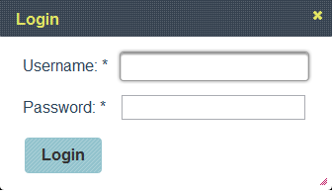
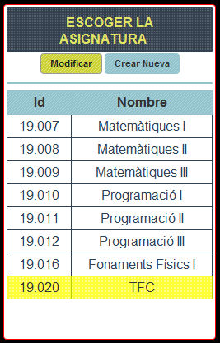
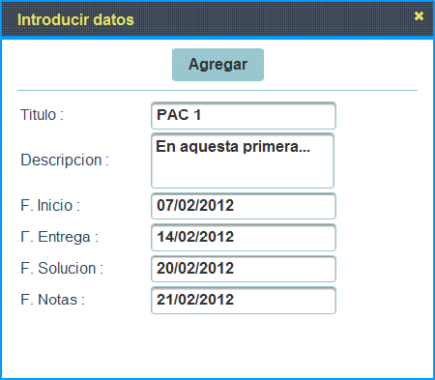
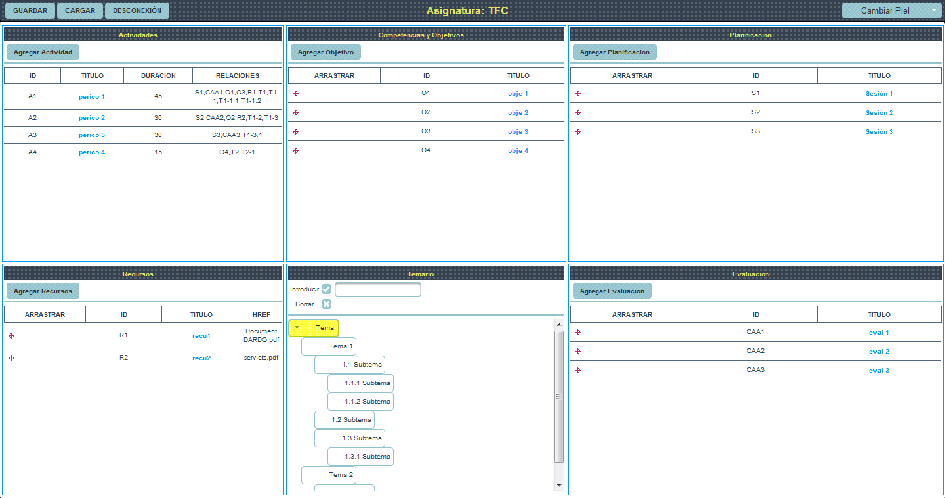
Gracias por vuestra atención y espero que les sea útil la aplicación

